Slide 1
ГИГИЕНА ДЕВУШКИ
Открытый урок по технологии
Класс: 7А
Учитель: Сергеева Марина Владимировна

Slide 2
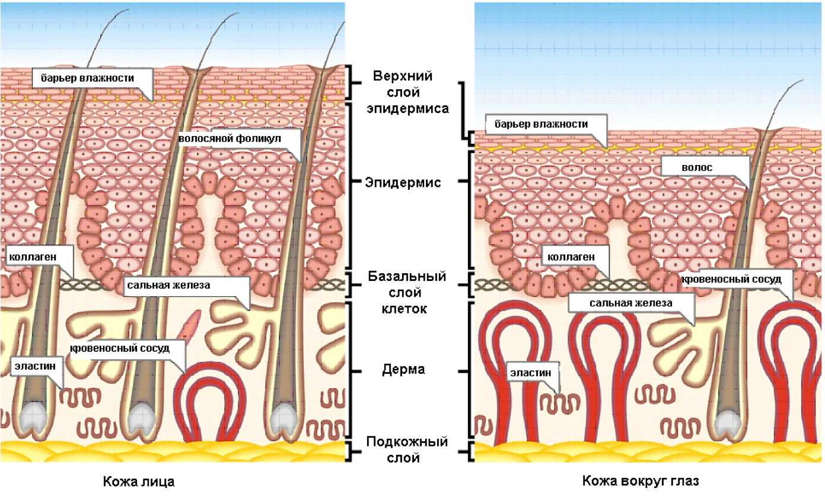
Строение и физиология кожи
В структуре кожи выделяют два основных слоя, отличающихся по строению и назначению: внешний (он называется эпидермисом) и внутренний (дерму). Дерма в свою очередь тоже может быть разделена на два слоя: верхний из них мы будем называть собственно кожей, а глубинный – подкожно-жировым.

Slide 3
Типы кожи
Нормальная кожа.
Жирная кожа
Сухая кожа.
Комбинированная (смешанная) кожа.

Slide 4
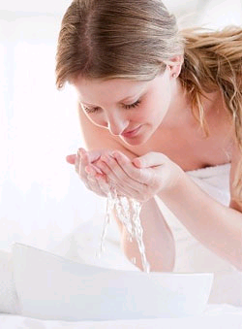
Как правильно умываться

Slide 5
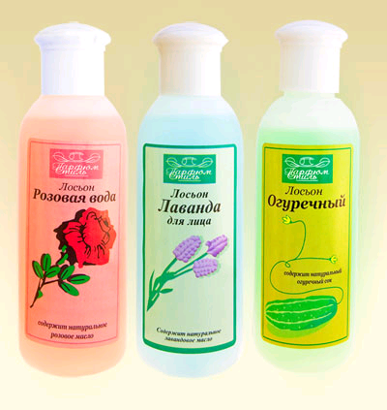
Лосьоны

Slide 6
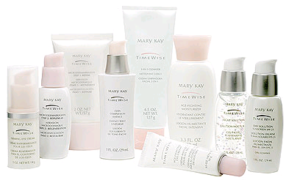
Крема

Slide 7
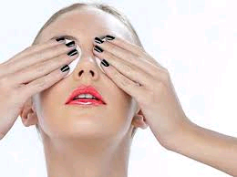
Компрессы
Эта косметическая процедура позволяет эффективно бороться с дегидрацией кожи, приводящей к преждевременному старению. Компрессы улучшают цвет лица, усиливают кровообращение, возвращают коже упругость и свежий вид, насыщают её влагой, К Достоинствам компресса относят и легкость его выполнения. Существует несколько разновидностей этой процедуры, в зависимости от особенностей вашей кожи.

Slide 8
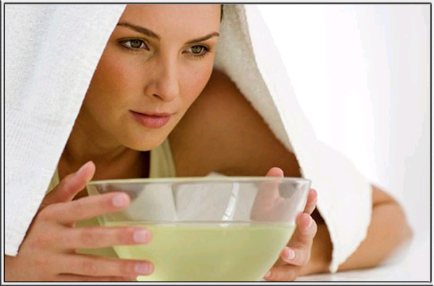
Паровые ванны

